Slide 1
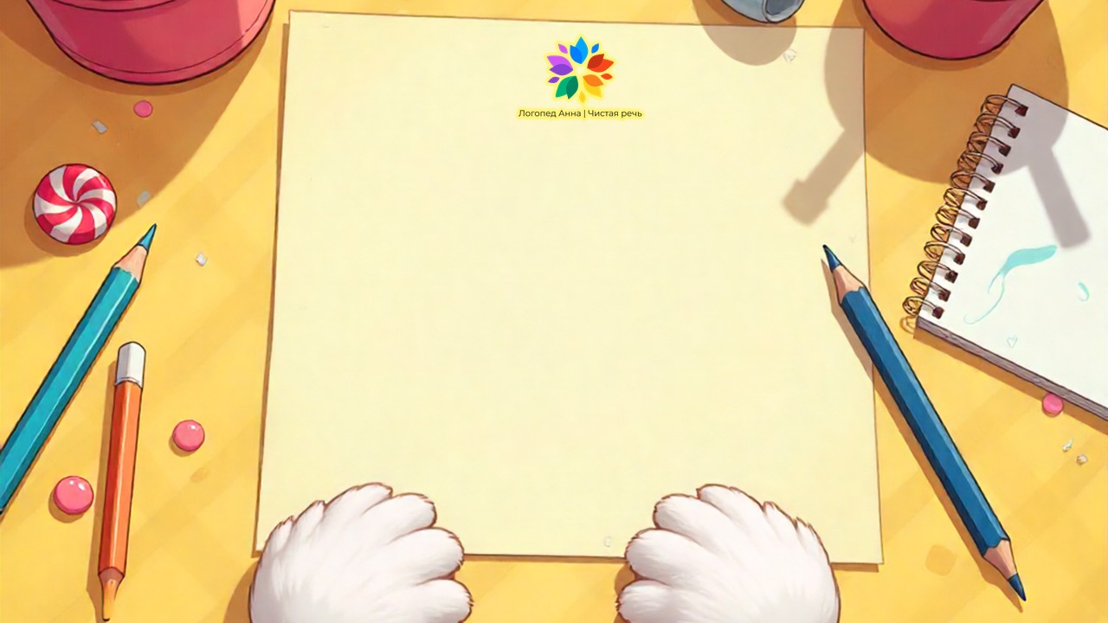

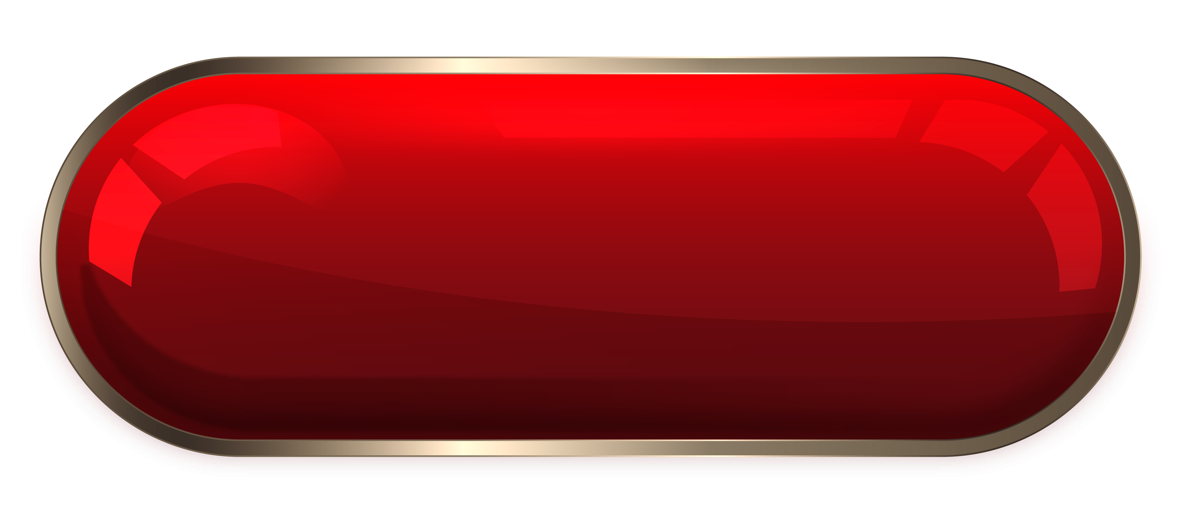
Анаграммы
Тема: Животные
Начать

Slide 2


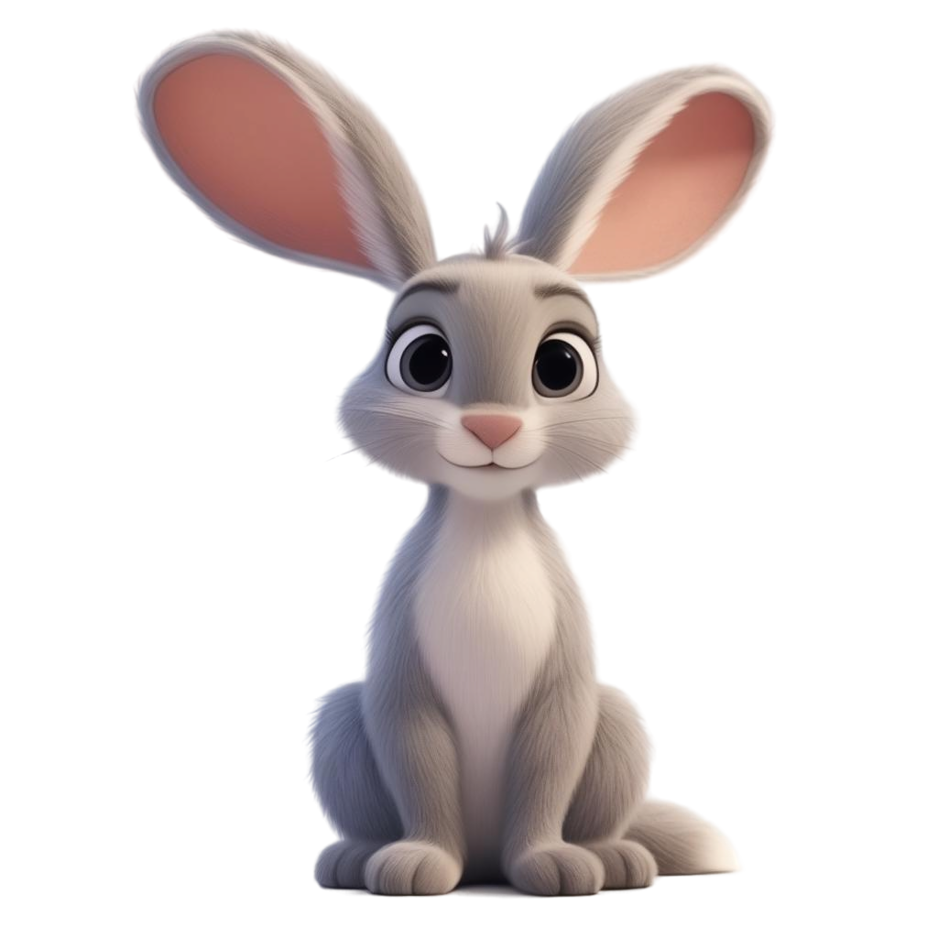


Привет-привет! Я Ушастик, я очень люблю собирать слова. Давай сыграем вместе!

Slide 3
Переставляй буквы так, что бы получилось слово по теме «Животные».

